Slide 1
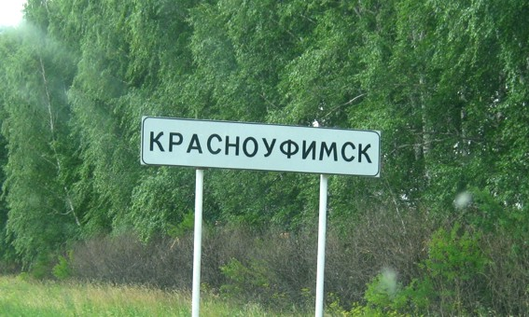
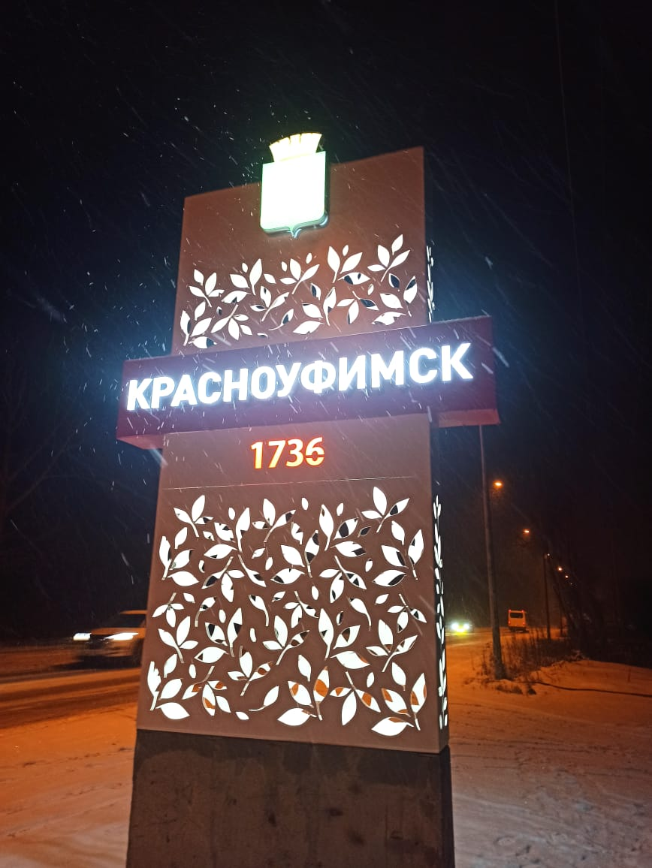
ГАУ «КЦСОН города Каменска-Уральского»
Школа пожилого возраста по направлению:
« Социальный туризм по Свердловской области »
Тема: город Красноуфимск
Руководитель: специалист по социальной работе Бабинова Н.Д.

Slide 2
История
Красноуфимск некогда закладывался как крепость на новых пределах горнозаводского Урала. В апреле 1734 года в урочище Красный Яр, расположенном на реке Уфа, для умиротворения «смутных башкир» был послан с командой солдат полковник Тевкелев[источник не указан 3968 дней]. Урочище привлекло внимание полковника своим господствующим положением над зауфимской долиной. Он счёл, что нет выгоднее места для постройки укрепления на этой реке. Именно здесь проходила дорога, которой башкиры пользовались для набегов на город Кунгур[источник не указан 1068 дней]. 21 апреля 1734 года Тевкелев сообщал в Екатеринбург управляющему Сибирскими горными заводами В. Н. Татищеву: «Трудно описать, сколько сие место удобно для постройки крепости и поселения людей…»[источник не указан 3968 дней].
Крепость была построена в 1735—1736 годах для «всякихъ наблюденїй» за башкирами Сибирской даруги, а также для отправки сплавным путём по реке Уфе выплавляемого железа и изделий доставляемых из Екатеринбурга по суше. Находилась на расстоянии 354 вёрст от Уфы, 100 вёрст от Кунгура и в 184 верстах от Екатеринбурга.
Крепость, находясь на возвышенном правом берегу Уфы, примыкала западной стороной к каменному гребню, ныне Камешек (ранее Болгары[4]). По этому гребню были воздвигнуты бастионы, вооружённые пушками. Далее, вниз по реке тянулись высокие деревянные стены с башнями. Для укрепления этой крепости снаружи был сделан палисад, а внутри рубленый замок, в котором находилась церковь, канцелярия и воеводский дом.
В 1736 году в крепости Красного Яра насчитывалось 516 душ жителей и 171 дом. Здесь по-прежнему сохранялся казачий гарнизон, которому ещё не раз приходилось отражать набеги бунтующих башкир.
Красноуфимская крепость Сибирской даруги, по состоянию на 1760-е годы, граничила с Кунгурским уездом. В крепости находилось около 300 дворов, канцелярия, воеводский дом, имелась церковь Живоначальной Троицы с приделом Святителя и чудотворца Николая. Гарнизон включал 300 служивых казаков.
В настоящее время сохранилась одна из первых построек крепости — караульная казачья изба. Находясь в удобном месте, на крутой излучине реки (из неё хорошо просматриваются окрестности), она служила для охраны подступов к крепости.

Slide 3

Герб уездного города Красноуфимска Пермской губернии был учрежден 17 июля 1783 года. Форма герба в виде щита, поделённого на две части. В верхней части щита — герб Пермской губернии, где на красном фоне изображён медведь под крестом и Евангелием золотого тиснения. В нижней части щита на зелёном фоне изображён сидящий на золотом суку сокол, означающий великое изобилие в округе города всякого рода птиц.
О гербе Красноуфимска в «Хозяйственном описании Пермской губернии», изданном в 1804 году, сказано: «Самый герб Красноуфимский изображает птичью охоту и изобилие всякого рода птицы:
он представляет в зелёном поле сидящего на золотом суку серебряного сокола, изображённого в нижней половине щита; то есть под губернским гербом».
В 1968 году решением Исполнительного комитета Красноуфимского городского Совета депутатов трудящихся учрежден герб города, эскиз которого был разработан преподавателем педагогического училища Е. Д. Шалонниковым, признанный победителем по итогам специального конкурса.
Форма герба традиционная — абрис щита. Щит поделён голубой лентой реки Уфы на зелёную и красную часть. Часть зелёная символизирует природу и растительный мир. В то же время зелёный цвет считается цветом надежды и веры в счастье. Красная часть символизирует жизнь, мужество, неустрашимость и доблесть. На нижнем зелёном поле, на золотом суку изображён сокол — элемент древнего герба города Красноуфимска — знак богатства края. Здесь же доска с датой основания города.

Slide 4
Достопримечательности
Собор Александра Невского
Собор Александра Невского, построенный в 1914 году по проекту архитектора Рябова, — памятник истории и культуры Свердловской области.
Крепостная башня XVIII века и первая казачья изба — старейшие деревянные здания города. Деревянная изба середины XVIII века является уникальным памятником жилищной архитектуры, находится на улице Р. Горбуновой, д. 35. До недавнего времени изба использовалась как жилой дом.
Свято-Троицкий собор — каменный трёхпрестольный собор. Соборный статус присвоен указом Синода с момента закладки. Главный придел освящен в честь Святой Живоначальной троицы в 1804 году. Правый придел освящен во имя святителя Николая архиепископа Мирликийского, левый придел — в честь иконы Пресвятой Богородицы «Всех скорбящих Радость». В годы советской власти собор сильно пострадал.
Здание железнодорожного вокзала станции Красноуфимск — памятник архитектуры начала XX века. Построено в 1915 году по проекту архитектора А. В. Щусева в стиле Петровской эпохи.
Здание Красноуфимского промышленного училища — историко-архитектурный памятник конца XIX века, находится на улице Ленина, д. 79.
Здание винного погреба Поклевского-Козелл — историко-архитектурный памятник начала XX века, расположено на улице Мизерова, д. 66.
Красноуфимский краеведческий музей, ул. Советская, д. 42.
Красноуфимская земская больница — историко-архитектурный памятник конца XIX века.
Дом врача Сенкевича — историко-архитектурный памятник конца XIX века.

Slide 5
Дом заводчика Шевелина — историко-архитектурный памятник конца XIX века.
Здание земской управы — историко-архитектурный памятник конца XIX века.
Комплекс на городском кладбище. В комплекс входят: деревянная церковь, ворота и ограда, деревянная часовня, 2 каменных часовни. Комплекс является историко-архитектурным памятником первой половины XIX века.
Дивья гора.
Красноуфимская сосновая роща. Расположена в городской черте. Объект имеет статус ботанического памятника природы.
Березовая роща. Расположена на левом берегу реки Сарга (правый приток реки Уфы). Объект имеет статус ботанического памятника природы.
Озеро Криулинское. Озеро является старицей реки Уфы. Место гнездования водоплавающих птиц. Объект имеет статус гидрологического памятника природы.
Озеро Бутки. Озеро является старицей реки Уфы. Место гнездования водоплавающих птиц. Объект имеет статус гидрологического и ботанического памятника природы.
Село Сарсы Вторые. Боголюбский женский монастырь, основанный в 1890 году[36]
Улица Советской Армии

Slide 6
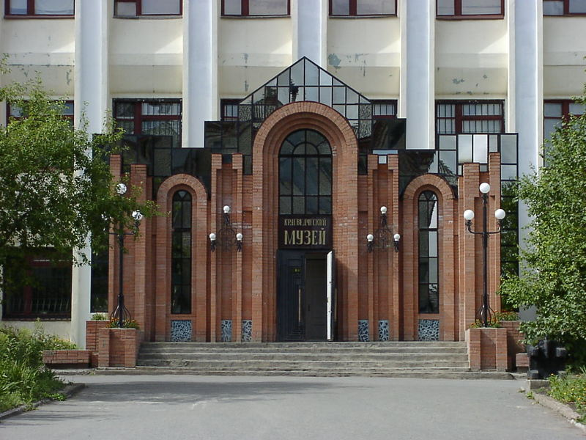

Slide 7
Красноуфимский краеведческий музей, один из старейших музеев на Урале, в 2012 году отметил свой 100-летний юбилей. Собрав уникальные, обладающие научной ценностью фонды, среди которых редкие книги и рукописи, палеонтологическая и этнографическая коллекции, экспонаты, представляющие природу и животный мир Предуралья, историко-бытовые комплексы, отражающие историю края от создания Красноуфимской крепости, Пугачевского восстания и до наших дней, музей и сегодня продолжает сохранять и изучать свидетельства времени, рассказывающие о событиях и людях, внесших свой вклад в культурное, социальное и экономическое развитие Красноуфимского края.
Красноуфимский краеведческий музей был основан Красноуфимским земством в 1912 году по инициативе Красноуфимского общества попечения о народном образовании и земских учителей, в помощь учащимся, для демонстрации там новых сельскохозяйственных орудий труда, постановки опытов, для демонстрации наглядных учебных пособий, а также для показа старых вещей, рассказывающих об историческом прошлом жителей края. И назывался он тогда – «Красноуфимский земский музей». Музей был открыт в одной из комнат Красноуфимской уездной земской управы, здание которой было построено по проекту, составленному инженерами Зелязом и Бернадским, подрядчиком Мальковым Фаддеем Николаевичем всего за два года в 1912 году. Это красивое двухэтажное, построенное из красного кирпича здание, является памятником истории и архитектуры.
С конца 1979 года до 1991 года Красноуфимский краеведческий музей был филиалом Свердловского государственного объединенного историко-революционного музея и имел новый профиль – историко-этнографический. Предполагалось в основе музея показывать этнографию, учитывая многонациональное население края.
Политика государства по возвращению культовых зданий верующим, привела к решению в городе Красноуфимске на Совете народных депутатов 08.09.1991г. о передаче общине верующих здания церкви Александра Невского, где был расположен краеведческий музей.

Slide 8
В коллекции имеются рукописные книги и тетради, такие как «Окладная книга о числе душ в России по последней 4-ой ревизии 1782г.», «Материалы к истории Пермского наместничества 1781-1797г.г.» и др. Наличие достаточного количества таких редких письменных источников и вещевых памятников из домашнего музея Голубцовых, позволило создать раздел в экспозиции под названием «Духовное наследие Голубцовых – потомкам» в историческом отделе музея, рассказывающем о жизни и деятельности нескольких поколений русского дворянского рода, живших в нашем крае с конца XVIII века до 1918 года.
Коллекция изобразительных источников объединяет живопись, графику, фотографии и фотонегативы и составляет около 1700 единиц хранения. Живописная коллекция невелика по объему, она включает в свой состав несколько икон XIX—XX веков и картины местных художников В.Горбунова, Е.Якимова, В.Копыркина, В.Стародумова.
В музее имеется коллекция марок времен социалистического строительства и Великой Отечественной войны.
При создании новых экспозиций и выставок чаще, чем любые другие музейные материалы используются фотографии. Наиболее ранние снимки датируются второй половиной XIX века, выполнены фотографии Стуловым, А.Якуниным, С.Юшмановым, Дульцевым, братьями Поповыми. Фотографии помогают воссоздать прошлое города, представить его современников.
Значительную часть коллекции составляют снимки участников гражданской и Великой Отечественной войны, передовиков производства, знаменитых людей края. Много фотографий, изображающих красоту нашей природы.

Slide 9
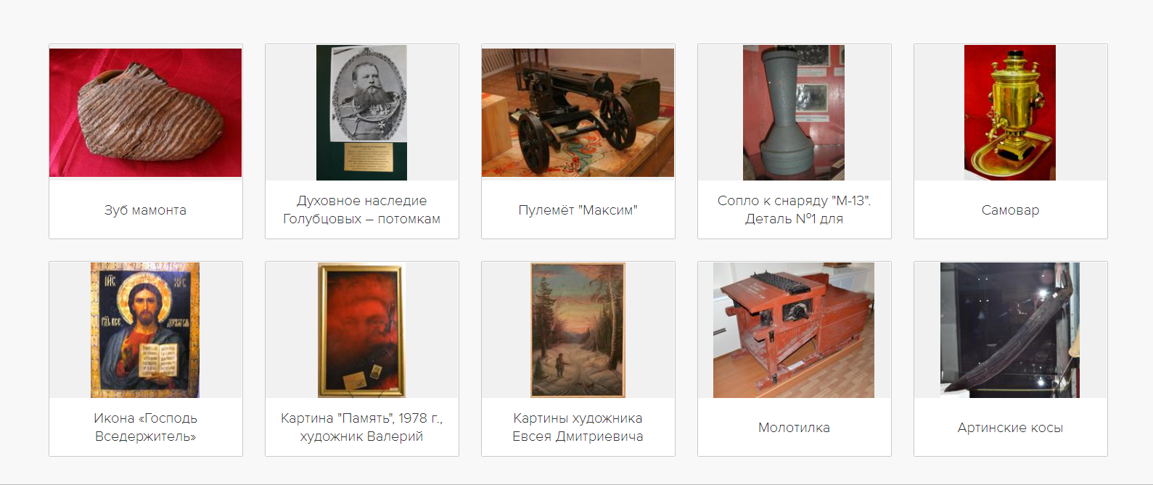

Slide 10
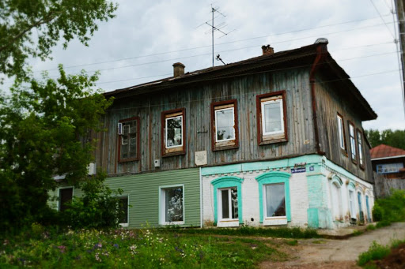
Дом врача Сенкевича

Slide 11
Эмиль Марьянович Сенкевич стал приемником Мизерова. Происходил он из ссыльных поляков. Родился в Пелыме, глухом северном захолустье. Медицинский институт закончил в Варшаве. Азы профессии постигал в Париже и Берлине. В совершенстве владел многими иностранными языками. На обратном пути из Европы завернул в Казань, на тот же самый факультет, который закончил Мизеров. Потом попал в Красноуфимск.
В 1953 году Эмиль Марьянович становится доктором медицинских наук и в этом же году трагически погибает на рыбалке: на своей машине съехал с парома в воду и утонул.
Его жена, детский врач Александра Захаровна, своими научными трудами внесла вклад в развитие педиатрии Пермской губернии.
Сын Зигмунд передал в музей медицины докторский саквояж Эмиля Марьяновича, с которым отец не расставался.
Мизеров и Сенкевич похоронены рядом на Красноуфимском кладбище.
На перекрестке улиц Мизерова и Октября стоит дом Сенкевича. На нем – мемориальная доска с надписью: «Здесь в 1918 году размещался штаб Красной гвардии». Хозяин этого дома связал свою судьбу с Красной Армией, был сначала полковым, а потом дивизионным врачом.

Slide 12
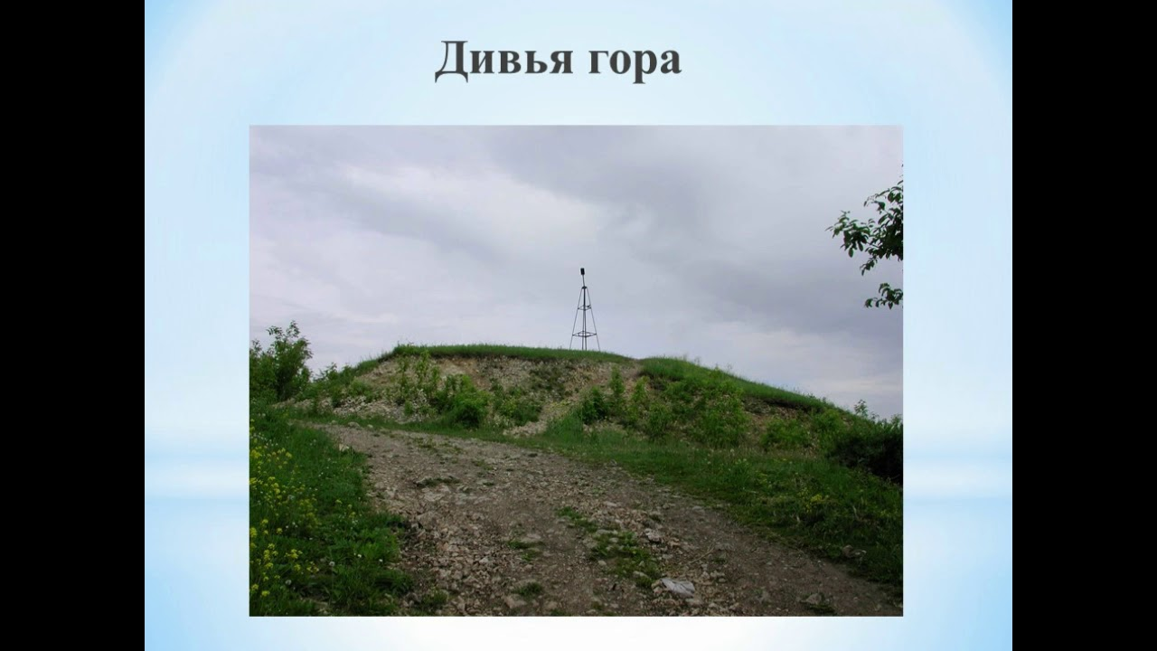

Slide 13
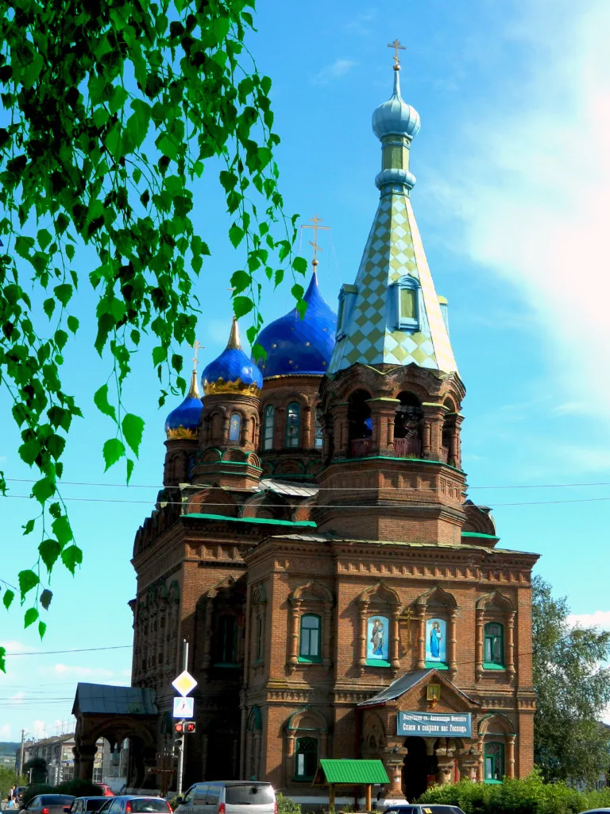
Храм во имя святого благоверного князя
Александра Невского

Slide 14
История храма, освящённого в честь святого благоверного князя Александра Невского, в городе Красноуфимске началась на заседании Собрания Красноуфимской Городской Думы 18 октября 1880 года. Строительство церкви А. Невского в Красноуфимске тесно связано с представителем рода Сиговых — Сергеем Петровичем (1823-1905 г.г.), гласным Городской Думы, который 18 октября 1880 года на очередном заседании Городской Думы выступил с заявлением о том, что 19 февраля 1880 года исполнилось 25 лет благополучного царствования Государя Императора Александра II, освободившего крестьян России от крепостной зависимости. 14 сентября 1902 года в день Воздвижения Честнаго Животворящего Креста Господня, после Божественной Литургии в местном соборе с благословения Преосвященного Иоанна Епископа Пермского и Соликамского с крестным ходом из собора на место предполагаемой постройки храма была перенесена Икона святого благоверного князя Александра Невского и совершен молебен с водоосвящением в построенной на этом месте часовни. Храм Александра Невского был построен в 1914 году по проекту Дмитрия Павловича Рябова. Проект был выполнен безвозмездно.
В январе 1930 года храм святого благоверного князя Александра Невского был закрыт и в его здание был переведен краеведческий музей. Музей находился в здании храма до января 1998 года. 8 сентября 1999 года был совершен чин освящения храма Архиепископом Викентием.
В мае 2008 года храм Александра Невского пережил пожар, и был восстановлен на средства жертвователей и благотворителей.
Настоятель храма благочинный церквей красноуфимского округа митрофорный протоиерей Андрей Иванков.

Slide 15
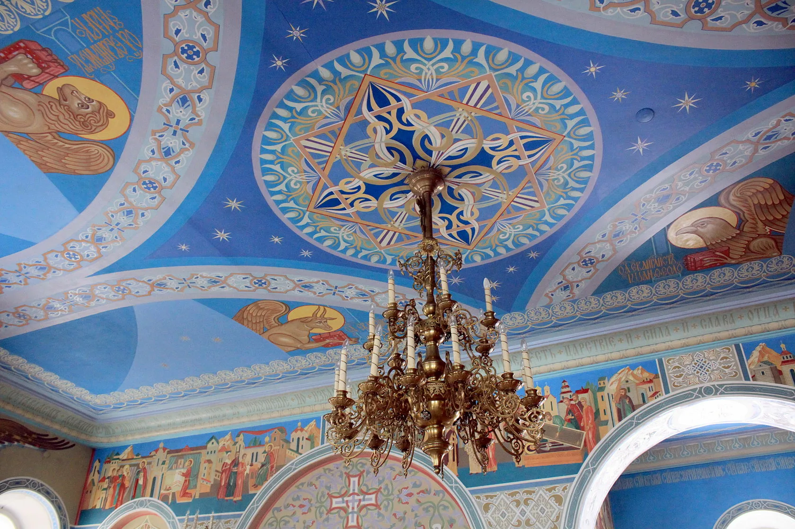

Slide 16
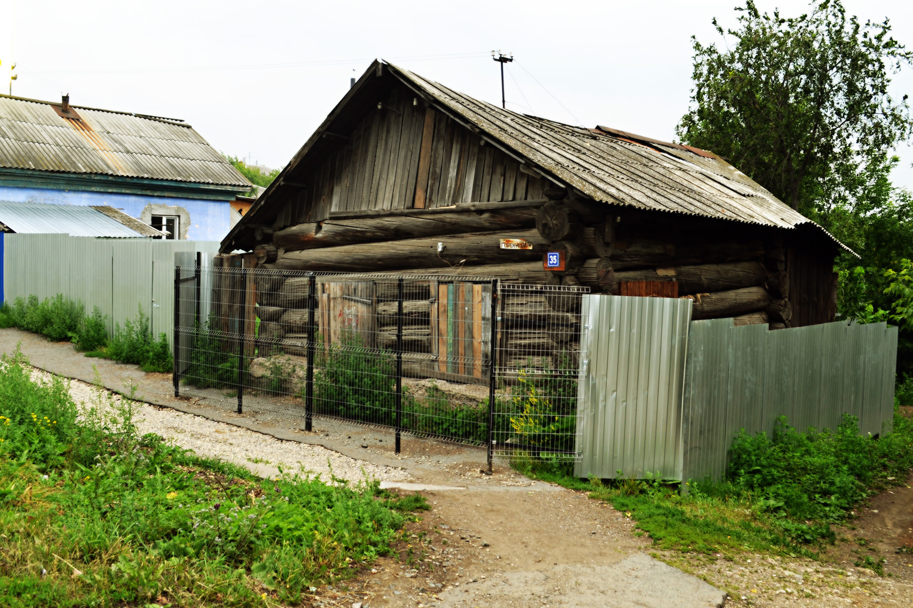
Первая казачья изба XVIII век
Сохранившиеся подлинники деревянного зодчества необычная редкость. Теперь таких подлинных памятников архитектуры XVIIIвека насчитываются только единицы
Красноуфимская Казачья изба – это уникальнейшая постройка XVIIIв., рубленная топором из лиственницы, имеющая и историческую и архитектурно-художественную ценность. За 280 лет подверглась значительным перестройкам: кровля на стропилах, шиферная кровля. Широкие оконные проемы. Но сам сруб из 6 венцов толстой лиственницы, пол и потолок из таких же плах, которые являются и конструктивной основой и выражением объема в пространстве – это подлинник строительного искусства.
Полное отсутствие декора передает дух – суровость, монументальность, прочность, добротность. Это была поистине маленькая, но значительная крепость на берегу Уфы. В строении до сих пор сохранилось отверстие – бойница. Этот факт говорит об оборонном значении этого строения. Дом совмещает в себе две функции жилища и крепости, поэтому архитектурные формы берут начало от жилой избы, но материал применен необычайно прочный и толстый.

Slide 17
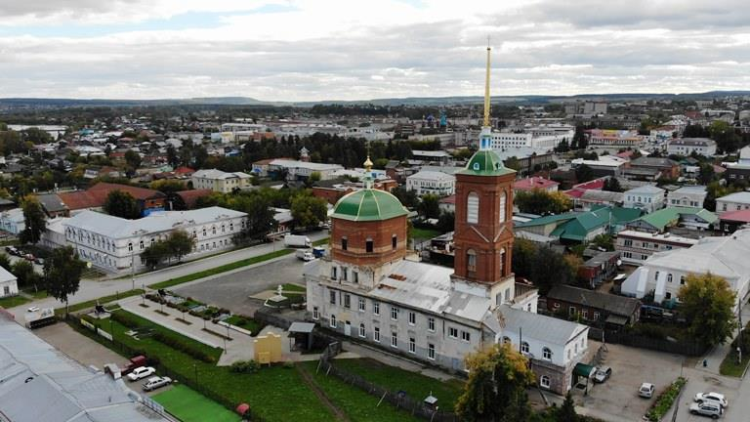
Свято-Троицкий собор

Slide 18
Свято-Троицкий собор был построен в 1804 году. Более 130 лет молились в нем прихожане Красноуфимска и окрестных селений. Древние стены собора слышали молебны о победе русского оружия в Отечественной войне с Наполеоном Бонапартом еще в 1812 году. По стилю архитектурного решения здание Свято-Троицкого собора является переходом от барокко к классицизму и особенно красиво со стороны колокольни. Высота стен стройной двухъярусной колокольни 24,8 метра. Это однокупольный храм. Десятиметровый шпиль колокольни и купол увенчаны ажурными позолоченными крестами.
Храм окружен красивой оградой: кирпичные столбы на высоком фундаменте с ажурными металлическими решетками и прекрасным тенистым садом. В саду со стороны ул. Советской небольшое кладбище с полутора десятками захоронений, в основном церковнослужителей. Собор и ограда снаружи были выбелены известью и очень украшали город.
На втором ярусе соборной колокольни висели 10 колоколов: в северном пролете - 5 подголосков, небольших звонкоголосых; в западном пролете - два колокола побольше; в южном - один очень звонкий, весом 30 пудов (480 кг); в восточном - колокол-"баритон" весом 100 пудов (1,6 тонны) и в центре колокольни самый большой, так называемый благовестный колокол с могучим басом, 300-пудовый великан (4,8 тонны). Звон соборных колоколов был очень гармоничным, чрезвычайно благозвучным, не хуже ростовских звонов, и слышен был на 10 верст в округе. Наружная часть благовестного колокола была густо украшена выпуклыми орнаментами и медальонами с изображением Святой Троицы, святого Николая-Чудотворца, Александра Невского и Государя Императора Александра I. По краю колокола шла надпись: "ЛИТ СЕЙ КОЛОКОЛ К СОБОРНОЙ ЦЕРКВИ ГОРОДА КРАСНОУФИМСКА ПРИ БЛАГОВЕРНОМ ГОСУДАРЕ АЛЕКСАНДРЕ ПАВЛОВИЧЕ В ЛЕТО 1805 Г. ВЕСУ 300 ПУДОВ 10 ФУНТОВ".
23-26 марта 1933 г. колокола с колокольни собора были сняты и сброшены "КАК МЕШАВШИЕ СВОИМ ЗВОНОМ ТРУДИТЬСЯ СОВЕТСКИМ ТРУДЯЩИМСЯ, А ШКОЛЬНИКАМ УЧИТЬСЯ И МЕШАВШИЕ ОТДЫХУ ГОРОЖАН ПОСЛЕ ТРУДОВОГО ДНЯ", - так Горсоветом была мотивирована эта достойная вандалов акция, а еще и тем, что советское государство нуждается в металле.

Slide 19
Почти 120 лет колокольный звон никому не мешал трудиться, учиться, отдыхать и - вдруг!.. кому-то помешал!??
Свято-Троицкий собор имел два престола: главный во ими Святой Троицы и пристроенный позднее к трапезной части во имя святого Николая-Чудотворца, в память первой Никольской церкви. В 1925 году в северо-восточном углу трапезной был устроен придел в честь иконы Божией Матери "Всех скорбящих радости". Для него был использован иконостас уже закрытой к тому времени Покровской церкви Селекционной станции.
Алтарь отделен от храма толстой в 1,5 метра капитальной стеной с большой аркой в центре, двумя малыми по бокам и высоким пятиярусным иконостасом. Иконы в нем написаны в итальянском стиле очень хорошими иконописцами. Только они уже потемнели от времени. Большие, сквозной крупной резьбы Царские Врата очень изящной формы завершены в виде семисвечника с серебряными свечами.
Из центра высокого купола на толстой кованой цепи спускалось очень красивое четырехъярусное массивное посеребренное паникадило в 48 свечей, по двенадцати в ярусе. Перед иконостасом стояли четыре изящных подсвечника с беломраморными досками, украшенные бронзовыми головками херувимов.
В соборе находилась главная городская святыня, - особочтимая икона Казанской Божией Матери - в красивой серебряной ризе, точная копия с подлинной чудотворной иконы. Перед ней всегда теплилась неугасимая лампада. Сейчас эта икона находится в Иннокентьевской церкви в главной части храма. Перед ней, как и прежде, горит неугасимая лампада. 21 июля - большой православный праздник Казанской Божьей Матери. Именно этот день - 21 июля 1736 г. - считается днем основания г. Красноуфимска. В этот день совершалось торжественное богослужение во главе с приезжавшим в Красноуфимск по этому случаю архиереем. После архиерейской литургии под звон колоколов икону Казанской Божией Матери обносили вокруг города с многолюдным крестным ходом.
Свод трапезной поддерживают две мощные (толщиной 1x1 м) колонны, на которых в специальных иконостасах находились еще две чтимых иконы: Скорбящей Божией Матери и Николая-Чудотворца. Последняя пользовалась большим почитанием не только у православных, но и у жителей окрестных татарских, башкирских и марийских деревень.

Slide 20
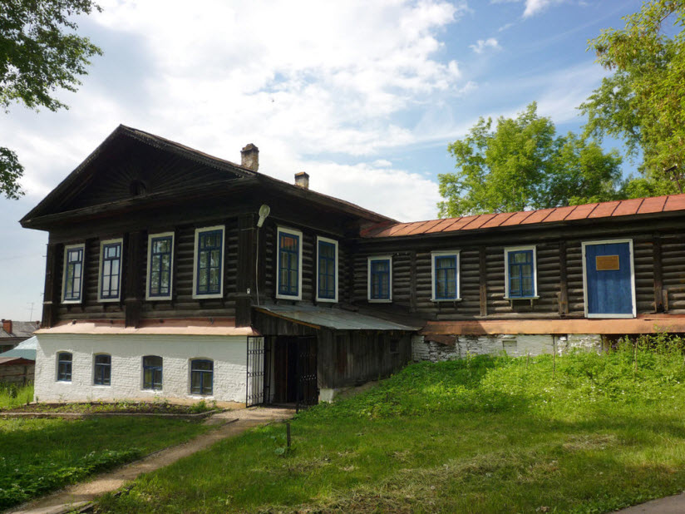
Музей «Земская больница
Земская больница была открыта в конце XIX века и долгое время считалась одной из лучших на Урале. Её основателем стал врач М.И. Мизеров, имя которого сегодня носит центральная улица города.После упразднения земской лечебницы на её территории вырос новый больничный комплекс, а в старинном здании расположился музей, посвящённый истории медицины. Экспозицию составляют подлинные предметы больничного обихода: пузырьки с лекарствами, шприцы, хирургические инструменты, койки и медицинские халаты. Особую атмосферу придают старые плакаты и газеты.
В зале «Палата №6» туристам предоставляется возможность почувствовать себя пациентом земской больницы. Экскурсанты примеряют пижамы (или даже смирительную рубашку) и устраиваются на столетней койке. Такой интерактивный ход оценили многие посетителимузея.

Slide 21
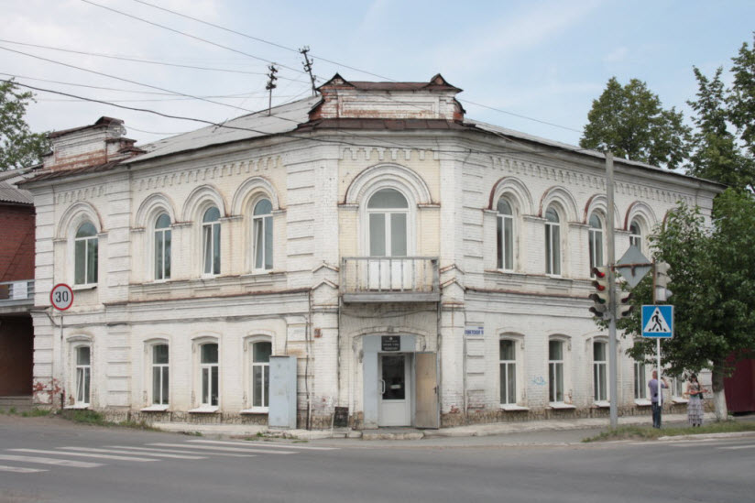
Дом заводчика К.А. Шевелина
В конце XIX века заводчик К.А. Шевелин построил на рыночной площади двухэтажный дом, впоследствии ставший самым красивым и богатым в городе. На втором этаже проживал сам заводчик с семьёй, а на первом располагалась принадлежащая ему торговая лавка.В годы первой революции здание использовалось большевиками в качестве явочной квартиры. В 1920-х в нём расположились коммунальные квартиры, а позже — детский сад. В настоящее время в доме заводчика вновь открыты продуктовые и скобяныелавки.

Slide 22
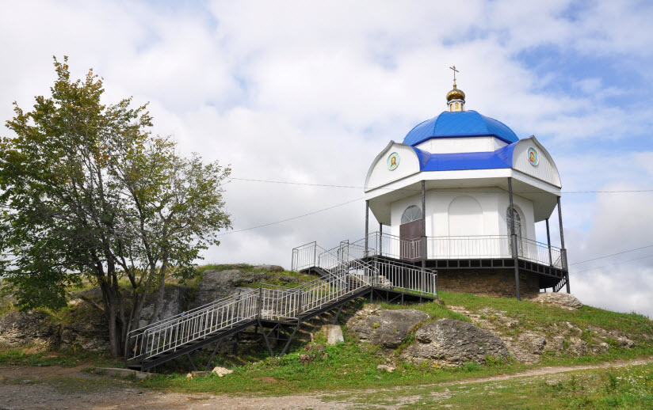
Крепостная башня

Slide 23
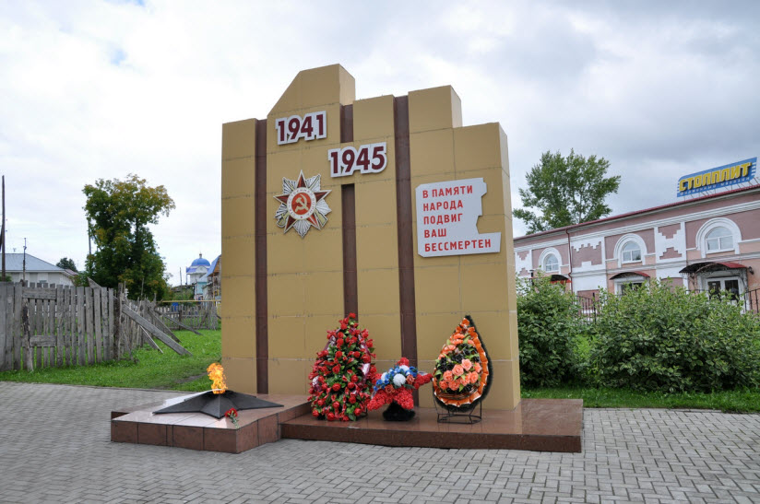
Аллея Памяти

Slide 24
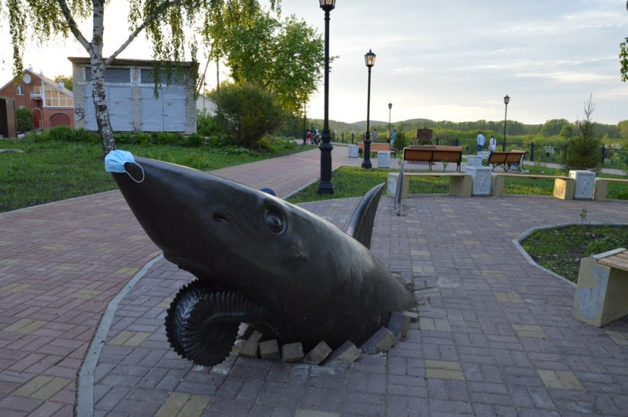
В 1899 году русский палеонтолог А.П. Карпинский обнаружил на территории Красноуфимска окаменелую зубную спираль. Дальнейшие исследования показали, что останки принадлежат акулоподобному существу, жившему в эпоху палеозоя.Акула получила название геликоприон. Впоследствии в Красноуфимске и окрестностях были обнаружены ещё несколько образцов зубных спиралей. Во всём мире нет такого скопления останков Геликоприона, как в Красноуфимске.
Это открытие послужило поводом для создания памятника древней акуле. Сегодня Геликоприон «выныривает» из тротуара на берегу Уфы. Учёные так и не нашли полного скелета акулы, поэтому достоверность внешнего вида спорная.Единственным точным элементом является знаменитая зубная спираль, изученная от и до. Рядом с памятником укреплена бронзовая табличка с краткой информацией об этом чудовище.
Скульптура «Геликоприон — древняя акула»

Slide 25
Источники:
https://yandex.ru/images/search?text=красноуфимск%20название%20при%20въезде%20&from=tabbar&pos=1&rpt=simage&img_url=http%3A%2F%2Fksk66.ru%2Fwp-content%2Fuploads%2F2020%2F02%2F9-%25D0%259A%25D1%2580%25D0%25B0%25D1%2581%25D0%25BD%25D0%25BE%25D1%2583%25D1%2584%25D0%25B8%25D0%25BC%25D1%2581%25D0%25BA.jpg&lr=139142
https://ru.wikipedia.org/wiki/Красноуфимск
http://www.museum-kruf.ru/o-muzee/istoriya-muzeya/
https://go-kruf.midural.ru/article/show/id/10238
http://hram-nevsky-kruf.cerkov.ru/
https://go-kruf.midural.ru/article/show/id/10233
https://www.bibl-krasnoufimsk.ru/index.php/dostoprimechatelnosti/51-pamyatnye-mesta/408-svyato-troitskij-sobor

Slide 26


